Slide 1
第 6 章
总供给与通货膨胀和失业之间的短期权衡

Slide 2
主要内容
⊙ 6.1 失业
⊙ 6.2 通货膨胀
⊙ 6.3 总供给的基本理论
⊙ 6.4 通货膨胀、总供给和菲利普斯曲线
⊙ 6.5 总供给和总需求的动态模型

Slide 3
6.1 失业理论
⊙失业的界定与度量
★界定
∗ 在一定年龄服务内愿意工作而没有工作，并
且正在寻找工作的状态。(一般性界定）
∗ 有劳动能力并愿意就业的劳动者找不到工作
的社会现象。（国际劳工组织的界定）
★失业主体必须具备的条件
∗ 有劳动能力；
∗ 愿意就业；
∗ 没有工作。
Notes:
提问：失业就是没有工作吗？ 60岁以上的人也是失业者吗？在校大学生是否也算失业人口呢？

Slide 4
6.1 失业理论
⊙失业的界定与度量
★失业的度量
不在劳动人口
就业人口
劳动年龄人口
劳动力人口
社会总人口
失业人口
非劳动年龄人口

Slide 5
6.1 失业理论
⊙失业的界定与度量
★失业的度量
∗劳动力参与率：成年人口中属于劳动力人数的百分比。
∗失业率：失业人口占劳动力人口的比重。

Slide 6
6.1 失业理论
⊙失业的界定与度量
★失业的度量
∗离职率（s）：每个月失去工作的人数占就业人数的百分比。
∗入职率(f)：每个月新就业人数占失业人数的百分比。
离职率s
就业者
失业者
入职率f

Slide 7
6.1 失业理论
⊙自然失业的含义
失业率既没有上升也没有下降，劳动力市场处于稳定状态时的失业率，称为自然失业率。
自然失业率是长期中经济趋近的失业率，是经济实现充分就业状态时的失业率。

Slide 8
6.1 失业
⊙自然失业的含义
劳动力市场稳定状态的条件是：
sE = fU
政策含义：如果要想降低自然失业率，要么降低s，要么提高f。

Slide 9
6.1 失业理论
⊙自然失业的原因
★ 摩擦性失业
由于人们在不同的地区、职业和生命周期的不
同阶段不停地变换工作而引起的失业。包括：
∗ 不满意现有工作，离职寻找更理想工作造成的失业。
∗ 新进入劳动力队伍，暂时没有找到工作造成的失业。
∗ 由于产业结构的变化引起劳动力需求在不同行业或地区之间的部门转移。
即使在工资弹性和有足够的工作岗位的情况下，依然有摩擦失业存在。

Slide 10
6.1 失业理论
⊙自然失业的原因
★ 摩擦性失业
许多公共政策力图通过减少摩擦性失业来降低自然失业率。
（1）政府就业机构公布工作信息。
（2）公共筹资的再培训计划。
但失业保障使失业者增多, 因为:降低了寻找新工作的压力；可能会使失业者放弃所提供的没有吸引力的工作；降低了找到工作的必要性。
由此降低了就职率f，提高了离职率s

Slide 11
6.1 失业
⊙自然失业的原因
★ 结构性失业与工资刚性
结构性失业：工资刚性与工作配给引起的失业，即在现行工资水平下劳动力市场中劳动力供给量超过需求量而导致。
工资刚性：工资不能调整到劳动力市场中供求相等的水平。
实际工资
供给
结构性失业
刚性
实际
工资
需求
劳动量
雇佣量

Slide 12
6.1 失业
⊙自然失业的原因
★ 结构性失业与工资刚性
工资刚性产生的原因：
∗ 最低工资法
∗ 工会和集体议价：局内人与局外人
∗ 效率工资：高工资提高了工人劳动效率
—提高工人的健康状况
—降低工人流动性
—吸引高素质的工人
—提高工人的积极性，降低“磨洋工”

Slide 13
6.1 失业理论
⊙周期性失业
★定义
∗ 又称凯恩斯失业，当经济周期进入衰退阶段，由于社会总需求不足而引起的失业。
PE
E0
PE0
E1
PE1
Y
0
Y1
Y0

Slide 14
6.1 失业
⊙ 来自于劳动力市场的经验
★ 失业的持续时间
∗ 大多数失业是短期的，往往是摩擦性失业。
∗ 大多数失业周数归因于少数长期失业者，属于结构性失业。
★ 不同人口群体的失业率的差别
∗ 年轻人的高失业率
∗ 少数族裔的高失业率
★ 进入与退出劳动率的转换
∗ 新进入和退出劳动力的转换使失业统计更加难以统计。
∗ 并不认真找工作的人，应放在劳动力人群之外。
∗ 丧失信心的工人应算在劳动力人群之内。

Slide 15
6.1 失业
⊙失业率的国别差异
★ 欧洲失业率高于美国的原因
∗ 长期实行的给与失业工人慷慨的补贴。
∗ 技术推动的不熟练工人的需求相对于熟练工人的下降
★ 工作模式的差别——欧洲闲暇的上升
∗ 税收系统导致工作不努力与地下经济
∗ 工会的作用
∗ 地域不同偏好不同的可能性

Slide 16
6.2 通货膨胀
⊙ 通货膨胀的界定、衡量与分类
★界定
∗ 一般物价水平普遍、持续、大规模上升的现象。
★衡量
∗ 通货膨胀率:价格在每一时期上涨的百分率。

Slide 17
6.2 通货膨胀
⊙通货膨胀的界定、衡量与分类
★衡量
∗ 一般用物价指数衡量，常用的物价指数有：
♣ 消费物价指数（CPI）：衡量城市家庭和个人各时期消
费价格平均变化程度。
♣ 批发物价指数（WPI）：衡量各时期批发市场商品价格
平均变化程度。
♣ GDP折算指数（IPD）：衡量一国经济在不同时期生产
最终产品价格总水平变化程度。

Slide 18
6.2 通货膨胀
⊙通货膨胀的界定、衡量与分类
★分类
∗ 爬行式通货膨胀：年通胀率1～3％。
∗ 温和通货膨胀：通胀率3～6％。
∗ 严重通货膨胀：通胀率6～9％。
∗ 奔腾的通货膨胀：通胀率在两位数以上。
∗ 恶性通货膨胀：物价上涨呈加速趋势，平均通胀率超过三位
数，严重时会导致货币体系和国民经济崩溃。
∗ 隐性通货膨胀：物价上涨未被官方统计所反映。
∗ 抑制性通货膨胀：政府价格管制，物价上涨被抑制，商品短
缺，出现强迫储蓄。

Slide 19
6.2 通货膨胀
⊙ 作为货币现象的通货膨胀
从货币数量论出发，其依据是费雪交易方程。
结论：如果货币流通速度不变，则货币供给的增加超出经济增长要求的数量，就会导致通货膨胀。央行控制货币供给就能最终控制通货膨胀。

Slide 20
6.2 通货膨胀
⊙ 通货膨胀与利率
★名义利率与实际利率
∗名义利率：银行支付的利率
∗实际利率：剔除了通货膨胀因素的利率，对购买力产生实质影响。
★ 费雪方程 i = r + π
★ 费雪效应：通货膨胀率和名义利率之间的一对一的关系。

Slide 21
6.2 通货膨胀
⊙ 通货膨胀与利率
★事前的实际利率与事后的实际利率
∗ 事前实际利率：债权人与债务人预期的实际利率
i-Eπ
∗ 事后的实际利率：事实上实现的实际利率
i-π
∗ 对费雪效应的修正
i = r + Eπ

Slide 22
6.2 通货膨胀
⊙未来货币与现期价格
货币供给
价格水平
通货膨胀率
名义利率
货币需求

Slide 23
6.2 通货膨胀
⊙未来货币与现期价格
★货币市场均衡：
补充货币需求函数：
(M/P)^{d} = L（i,Y）=L（r+Eπ,Y）
M/P = L（i,Y）=L（r+Eπ,Y）
★货币数量论部分成立
在假定i与Y既定不变的前提下，货币供给M与P呈正比例变动。
★未来货币与现期价格

Slide 24
6.2 通货膨胀
⊙未来货币与现期价格π
★未来货币供给的变化与现期价格
在短期中，当人们获取新的信息时， Eπ可能会发生变化。
M/P=L（r+Eπ,Y）
对于给定的r，Y和M，未来货币供给增加的预期会导致：
Eπ ↑ i ↑ (M/P)^{d} ↓ ( M不变) P↑
因此，较高的未来货币增长的预期，引起 了现在较高的价格水平。

Slide 25
6.2 通货膨胀
⊙货币铸造税：从发行货币得到的收益
★政府融资的三种方法
∗ 税收
∗ 政府债券
∗ 发行货币
★货币铸造税：政府利用印刷货币的垄断权通过发行货币筹集的收入。
★通货膨胀税：政府通过发行货币筹集的收入导致通货膨胀，通货膨胀就像是对持有的货币征税一样。

Slide 26
6.2 通货膨胀
⊙ 通货膨胀的社会成本
★ 预期的通货膨胀的成本
∗ 鞋底成本
∗ 菜单成本
∗ 相对价格扭曲
∗ 不公平的税收待遇
∗ 带来人们生活的不方便

Slide 27
6.2 通货膨胀
⊙ 通货膨胀的社会成本
★未预期的通货膨胀的成本
∗ 社会财富的再分配效应
如果实际通货膨胀π不同于预期通货膨Eπ , 则一方受益而另一方受损。
债权人与债务人
靠固定养老金生活的人
∗ 增加不确定性
使厌恶风险的人们的境况变坏。

Slide 28
6.2 通货膨胀
⊙通货膨胀的好处
∗名义工资通常不能随便降低，即便实际工资已经下降，但通常不能随便下调名义工资。通货膨胀使实际工资得以下降而不必降低名义工资。因此，温和的通货膨胀可以改善劳动力市场。
∗在一个零通货膨胀的世界里削减2％的工资，实际上与在通货膨胀率为5％的情况下工资上浮3％是一样的，但是工人们并不总是这样看。
∗有时供给的增加或需求的减少会使某个群体工人均衡的实际工资下降。如果名义工资不能降低，那么唯一的降低实际工资的办法就是通过通货膨胀。没有通货膨胀，实际工资将会停留在均衡水平之上，从而导致更多的失业。
结论：温和的通货膨胀改善了劳动力市场的调节功能

Slide 29
6.2 通货膨胀
⊙恶性通货膨胀
★ 定义:每月超过50％或每天超过1％的通货膨胀。
★ 恶性通货膨胀的成本(公认：危害社会）
∗与减少货币持有量相关的鞋底成本在恶性通货膨胀之下达到非常严重的程度，恶性通货膨胀使经济陷入低效率。
∗在恶性通货膨胀之下，菜单成本也变得更大了。
∗在恶性通货膨胀期间，相对物价也不能正常地反映真实的稀缺程度。
∗恶性通货膨胀也扭曲到了税制。一旦恶性通货膨胀开始，政府的实际税收收入往往会大幅度减少。
∗ 恶性通货膨胀下，货币的价值储存功能丧失，其他功能也会减弱(计价单位, 交易媒介)，人们可能会采取易货或选择更稳定的国外货币。

Slide 30
6.2 通货膨胀
⊙ 恶性通货膨胀
★恶性通货膨胀的成因
恶性通货膨胀是由于货币供给过度增长。当央行印刷了更多的货币，价格水平就会上涨。
当政府无法提高税收或发行债券时, 政府依赖货币铸造税的必要性就自我强化了，因为通过创造货币就可以继续扩大支出。
★恶性通货膨胀的结束
理论上，解决恶性通货膨胀的方法很简单：停止印刷货币。 经济实践上，这需要严格的、痛苦的财政紧缩，即：
恶性通货膨胀的结束往往是与财政改革并行的。

Slide 31
6.3总供给的基本理论
⊙现实世界的短期总供给方程
★ 现实世界的短期，价格只具有部分黏性，实际价格水平偏离预期的价格水平时，产出会偏离自然水平。

Slide 32
6.3 总供给的基本理论
⊙ 黏性价格模型
★ 价格黏性的含义与原因
对向右上方倾斜的短期总供给曲线的最为广泛的解释是粘性价格模型。该模型强调了企业不能迅速地根据需求变动调整它们索取的价格。
粘性价格假定：厂商可以自行定价，市场结构不再是完全竞争的了。
粘性价格的原因:
∗ 厂商和消费者之间的长期合约
∗ 菜单成本
∗ 厂商不想频繁的改变价格，以免触怒消费者
∗ 粘性价格可能是粘性工资的反映

Slide 33
6.3 总供给的基本理论
⊙ 粘性价格模型
★ 黏性价格模型的推理
企业的合意价格写为：
假定两种典型企业:一些企业价格有伸缩性，并按上述公式定价，（1-s）代表这类企业所占比例；另一些企业的价格是黏性的：他们根据自己的预期的经济状况事先宣布自己的价格,同时，企业的期望产出等于自然产出水平，其所占比例为S。

Slide 34
6.3总供给的基本理论
⊙ 粘性价格模型
★ 黏性价格模型的推理
物价总水平是这两组企业所确定的价格加权平均。

Slide 35
6.3总供给的基本理论
⊙ 粘性价格模型
★ 黏性价格模型的含义
∗当企业预期高价格水平时，它们也预期高成本。事前将价格固定的企业设定高价格。这些高价格引起其他企业也设定高价格。
∗当产出高时，对产品的需求也高。那些价格有弹性的企业设定高价格，这就导致高价格水平。产出对价格水平的效应取决于价格有弹性地企业所占的比例。这个比例（1-s）越高，价格水平对产出做出的反应越大。
即：价格总水平取决于预期价格水平和产出水平。

Slide 36
6.3总供给的基本理论
⊙ 粘性价格模型
★ 黏性价格模型的含义
总结：粘性价格模型说明了产出与自然率的背 离和物价水平与预期物价水平的背离是正相关的。

Slide 37
6.3总供给的基本理论
⊙ 不完备信息模型
短期与长期总供给曲线的不同是因为对价格暂时的错误认知。
★ 不完备信息模型的假定
∗ 市场出清
∗ 每个供给方生产一种产品，消费多种商品
∗ 每种商品的供给取决于其相对价格--商品的名义价格与物价总水平的比值
∗ 供给方在制定生产决策时，并不了解物价总水平，因此，他采用预期价格水平EP。
∗每个供给方了解自己产品的名义价格，但不了解物价总水平。由于信息的不完全，他们有时混淆物价总水平的变动与相对价格的变动

Slide 38
6.3总供给的基本理论
⊙ 不完备信息模型
★不完备信息模型的推理
经济中包括该企业生产的某种商品在内的所有商品的价格都上升了，如果该企业预期到了这种价格的变化，当他观察到该商品价格上升时，就会认为相对价格不变，不会努力工作和生产的更多。
如果企业未预期到价格水平的上升，当他观察到该商品价格上升时，理性的推理是从商品的名义价格上升，其相对价格有某种程度的上升，于是企业努力工作，和生产的更多。
总结：不完全信息模型说明，当实际物价超过预期物价时，供给者增加其产出。该模型同样意味着现在众所周知的总供给曲线。

Slide 39
6.3 总供给的基本理论
⊙短期总供给曲线
总供给曲线的位置取决于P^{e}
物价水平，P
长期总供给
P > P^{e}
短期总供给
P = P^{e}
P < P^{e}
收入，产出，Y

Slide 40
6.3总供给的基本理论
⊙短期总供给曲线
总需求的移动如何导致短期波动
物价水平，P
AS₂
长期物价
水平上升
AS₁
C
P₃= P₃e
P₂
B
P₁= P₁e=P₂e
A
AD₂
短期物价
水平上升
AD₁
Y₂
收入，产出，Y
短期产出
波动
Y₁=Y₃=

Slide 41
6.4 通货膨胀、失业和菲利普斯曲线
⊙ 宏观经济政策目标及其相互之间的关系
★宏观经济政策目标：充分就业
经济增长
物价稳定
国际收支平衡
★关系：既有一致性又有矛盾性
∗ 物价稳定和充分就业之间的矛盾： 要实现充分就业目标，就要牺牲一定的物价稳定；而要维持物价稳定，又必须以提高若干程度的失业率为代价。 ∗ 物价稳定与经济增长之间的矛盾 两者根本上是统一的，但如果促进经济增长的政策不正确，比如以通货膨胀政策刺激经济，暂时可能会导致经济增长，但最终会使经济增长受到严重影响。

Slide 42
6.4 通货膨胀、失业和菲利普斯曲线
⊙ 宏观经济政策目标及其相互之间的关系
★关系：既有一致性又有矛盾性
∗ 经济增长与国际收支平衡之间的矛盾 如果经济迅速增长，就业增加，收入水平提高，加快进口贸易增长，导致国际收支状况恶化，而要消除逆差必须压缩国内需求，而紧缩货币政策又同时会引起经济增长缓慢乃至衰退。
∗ 物价稳定与国际收支平衡之间的矛盾 为了平抑国内物价，增加国内供给，就必须增加进口，减少出口，导致国际收支逆差。
因此，制定宏观经济政策目标是，要根据国情，在一定时间内选择一个或两个目标为宏观经济政策的主要目标。

Slide 43
6.4 通货膨胀、失业和菲利普斯曲线 ⊙从总供给曲线推导出菲利普斯曲线 ★菲利普斯曲线定义 通货膨胀和失业之间的取舍关系叫菲利普斯曲线。 ★ 推导

Slide 44
6.4 通货膨胀、失业和菲利普斯曲线

Slide 45
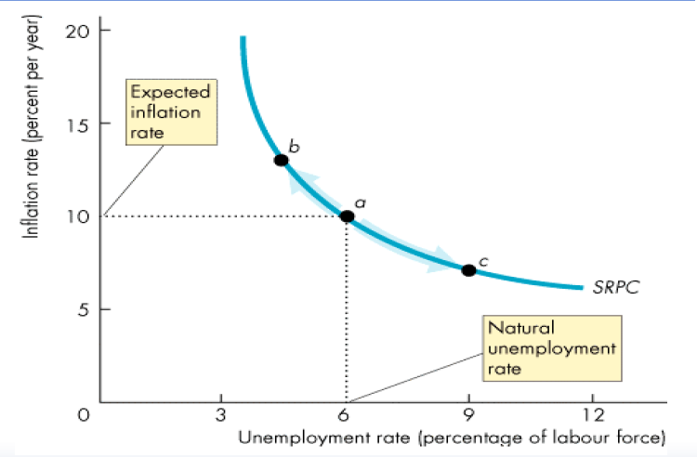
6.4 通货膨胀、失业和菲利普斯曲线
菲利普斯曲线
在给定的预期通货膨胀率和自然失业率下, 通货膨胀率与失业率之间存在反向关系。

Slide 46
6.4 通货膨胀、失业和菲利普斯曲线
⊙从总供给曲线推导出菲利普斯曲线 ★菲利普斯曲线的说明
∗ 通货膨胀取决于预期的通货膨胀、失业对其自然率的偏离、供给冲击。
∗ 根据短期总供给方程式 ，产出与未预期到的物价水平变动相关；根据菲利普斯曲线方程式 ，失业与未预期到的通货膨胀率的变动相关，说明古典二分法在短期中失效。
∗ 菲利普斯曲线与总供给曲线是同一枚硬币的正反两面。

Slide 47
6.4 通货膨胀、失业和菲利普斯曲线
⊙适应性预期和通货膨胀惯性
★ 适应性预期：人们根据最近观测到的通货膨胀来形成他们的通货膨胀预期。
若预期通货膨胀=上一年的通货膨胀，即
因此，菲利普斯曲线变成：
π = π₋₁ - β（u - u^{n}）+ v

Slide 48
6.4 通货膨胀、失业和菲利普斯曲线
⊙适应性预期和通货膨胀惯性
★ 通货膨胀惯性
∗ 在这样的方程形式下,菲利普斯曲线暗示通货膨胀具有惯性: 在没有供给冲击和周期性失业的情况下, 通胀将以现有速度无限期持续下去。
∗ 自然失业率u^{n} ：非加速通货膨胀的失业率 。
∗ 惯性产生的原因：过去的通货膨胀影响当期的预期, 进而影响人们确定的工资和价格。

Slide 49
6.4 通货膨胀、失业和菲利普斯曲线
⊙ 通货膨胀变动的两个原因
★ 需求拉动的通货膨胀：
需求冲击导致通膨胀，对总需求正的冲击将导致失业率低于自然水平, 并 “拉动”通货膨胀上升。
★ 成本推进通货膨胀:
供给冲击造成通货膨胀，不利的供给冲击将增加企业生产成本，促使企业提价格, “推动”通货膨胀上升。

Slide 50
6.4 通货膨胀、失业和菲利普斯曲线
⊙ 通货膨胀与失业的短期取舍关系
★菲利普斯曲线的政策含义
在任何时候，预期的通货膨胀和供给冲击都是决策者无法直接控制的。然而决策者可以通过改变总需求来改变产出、失业和通货膨胀。
决策者可以扩大总需求来降低失业并提高通货膨胀；或者决策者也可以压低总需求来提高失业并降低通货膨胀。

Slide 51
6.4 通货膨胀、失业和菲利普斯曲线
⊙ 通货膨胀与失业的短期取舍关系
★ 菲利普斯曲线的政策含义
1

Slide 52
6.4 通货膨胀、失业和菲利普斯曲线
⊙ 通货膨胀与失业的短期取舍关系
★ 短期与长期的菲利普斯曲线
短期菲利普斯曲线的位置取决于预
期的通货膨胀率，预期通货膨胀越
高，该曲线也越高。
通货膨胀，π
在长期，人们随时间调整他们的通货膨胀预期，预期会适应于政策制定者选择的任何通货膨正率，失业回到其自然率水平，通货膨胀与失业之间不存在取舍关系
高通货
膨胀预期
低通货
膨胀预期
U’
u^{n}
失业，u

Slide 53
6.4 通货膨胀、失业和菲利普斯曲线
⊙ 反通货膨胀与牺牲率
★ 为了降低通货膨胀, 政策制定者可以紧缩总需求, 使失业率高于自然率水平。
★ 牺牲率是每减少一个百分点的通货膨胀必须放弃的一年实际GDP 增长百分点。一般典型的估算基本在5％左右。
奥肯定律告诉我们失业率变动1个百分点时GDP将会有2个百分点的变动。所以，通货膨胀降低1个百分点要求周期性失业提高约2.5个百分点。

Slide 54
6.4 通货膨胀、失业和菲利普斯曲线
⊙理性预期与无痛苦的反通货膨胀
★理性预期：
人们可以最优地利用所有可获得的信息，包括关于当前政策的信息，和对未来政策预测的有关信息来预测未来。
P_{t}^{e} = E_{t-1}（P_{t}）
它是人们预先充分掌握了一切可以利用的信息做出的预期。这种预期之所以称为“理性的”，因为它是人们参照过去历史提供的所有知识，对这种知识加以最有效利用，并经过周密的思考之后，才做出的一种预期。正因为如此，这种预期能与有关的经济理论的预期相一致。

Slide 55
6.4 通货膨胀、失业和菲利普斯曲线
⊙理性预期与无痛苦的反通货膨胀
★ 理性预期与需求管理政策的无效性
★ 无痛苦的反通货膨胀的条件：
第一，降低通胀的政策在预期
形成之前宣布；
第二，这些政策是可置信的。
通货膨胀，π
u^{n}
失业，u

Slide 56
6.4 通货膨胀、失业和菲利普斯曲线
⊙滞后作用对自然率假说的挑战
★自然率假说：
总需求的变化仅仅在短期之中影响产出和就业水平。在长期，经济回到古典模型所描述的产出、就业和失业水平。政府若想通过降低自然率来提高产量和就业水平，就得实施供给管理政策，改善劳动市场和产业的结构及运行情况，而不是实施需求管理政策。

Slide 57
6.4 通货膨胀、失业和菲利普斯曲线
⊙滞后作用对自然率假说的挑战
★ 滞后作用：
描述历史对自然失业率有长期持续影响的术语。（一些经济学家通过提出总需求甚至在长期也可以影响产出与就业，从而挑战自然率假说）
负冲击可能提高自然失业率, 经济可能不能完全复原，留下永久危害。一句话，滞后作用提高了牺牲率。
∗ 衰退由此改变了由此失业的人，形成长期效应。增加了摩擦性失业的数量。
∗ 周期性失业的工人沦为“局外人”，可能丧失对工资设定的影响力。局内人(受雇工人) 可能进一步要求高工资，衰退就可能永久使实际工资进一步高于均衡水平，增加结构性失业的数量。

Slide 58
6.5总供给和总需求的动态模型
动态总需求—总供给模型强调经济波动的动态属性，着眼于产出和通货膨胀随着时间的推移如何对经济环境的外生变化作出反应。
动态总需求—总供给模型纳入货币政策对经济条件的反应。

Slide 59
6.5总供给和总需求的动态模型
⊙模型的要素：构成动态总供给和总需求模型的五个方程
★产出：对产品和服务的需求
★实际利率：费雪效应方程
★通货膨胀：菲利普斯曲线
★预期的通货膨胀：适应性预期
★名义利率：货币政策规则

Slide 60
6.5总供给和总需求的动态模型
内生变量
产出
通货膨胀
实际利率
名义利率
预期的通货膨胀率
外生变量
自然产出率
中央银行的通货膨胀目标 对产品与服务的需求冲击 对菲利普斯曲线的冲击（供给冲击） 前定变量 前一个时期的通货膨胀率 参数 对产品与服务的需求对实际利率的敏感程度 自然利率
对产品与服务的需求对实际利率的敏感程度
货币政策规则中名义利率对通货膨胀的敏感程度 货币政策规则中名义利率对产出的敏感程度

Slide 61
6.5总供给和总需求的动态模型
⊙模型求解
★长期均衡
长期均衡代表经济波动所围绕的正常状态，也就是没有冲击 ，并且通货膨胀稳定时 的状态。

Slide 62
6.5总供给和总需求的动态模型
⊙模型求解
★ 长期均衡
∗ 长期均衡可以描述如下：产出和实际利率等于它们的自然水平，通货膨胀和预期的通货膨胀等于通货膨胀的目标值，名义利率等于自然利率加上目标 通货膨胀。
∗ 长期均衡反应了古典二分法和货币中性。它表明中央银行的目标通货膨胀率只影响通货膨胀率、预期的通货膨胀率和名义利率，实际变量—产出和实际利率—不依赖于货币政策。

Slide 63
6.5总供给和总需求的动态模型
⊙模型求解
★ 动态总供给曲线：描述通货膨胀率和产出之间的关系。
∗ DAS曲线方程
利用菲利普斯曲线方程推导出动态总供给曲线
DAS曲线表明通货膨胀和产出在短期内是如何相关的。它向上的斜率反应了菲利普斯曲线：其他条件相同时，经济活动的高水平和高通货膨胀有关。

Slide 64
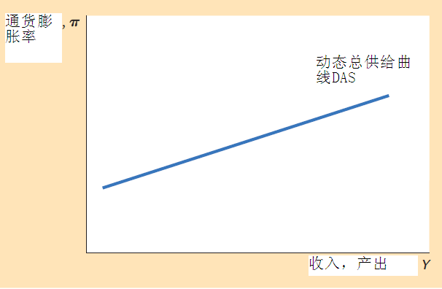
6.5总供给和总需求的动态模型
⊙模型求解
★ 动态总供给曲线：
∗ DAS的位置
DAS曲线是在过去的通货膨胀率、自然产出水平和供给冲击的取值给定的情况下作出来的。如果这三个变量中的任何一个改变了，DAS曲线就会移动。

Slide 65
6.5总供给和总需求的动态模型
⊙模型求解
★ 动态总需求曲线：描述通货膨胀率和产出之间的关系（DAD）

Slide 66
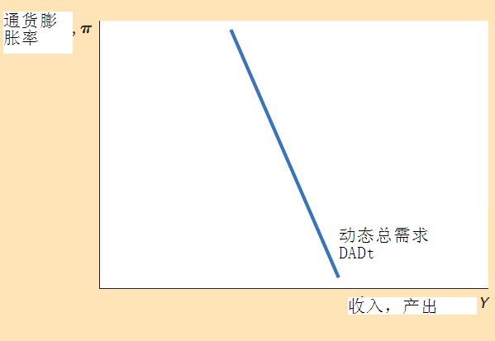
6.5总供给和总需求的动态模型
⊙模型求解
★ 动态总需求曲线
∗ DAD方程：
∗ 该曲线向下倾斜表
明高通货膨胀促使中央银
行提高利率，使对产品与
服务的需求数量减少。

Slide 67
6.5总供给和总需求的动态模型
⊙模型求解
★ 动态总需求曲线
∗ DAD曲线的位置
DAD曲线是在自然产出水平、通货膨胀目标和需求冲击为常数的情况下做出的。如果这三个变量中的任何一个改变了，DAD曲线就会移动。
冲击变量ε_{t}反应财政政策的变化：扩张性财政政策导致需求增加，ε_{t}值为正，DAD曲线右移；反之，左移。
目标通货膨胀率π*反应货币政策的变化： 提高π*，意味着实施扩张性货币政策，导致需求增加，DAD曲线右移；反之，左移。

Slide 68
6.5总供给和总需求的动态模型
⊙模型的短期均衡
经济的短期均衡由动态总需求曲线和动态总供给曲线的交点决定。这一均衡决定决定了时期t的通货膨胀和产出水平。
DAD方程：
DAS方程：

Slide 69
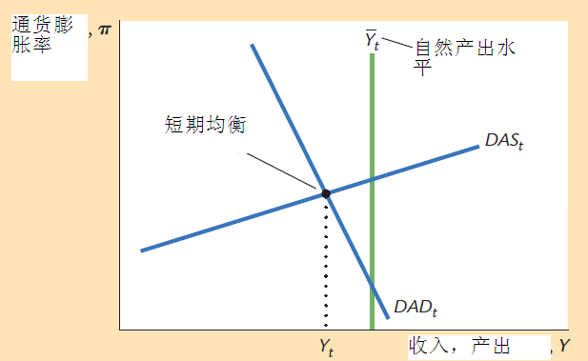
6.5 总供给和总需求的动态模型
⊙模型的短期均衡

Slide 70
6.5总供给和总需求的动态模型
⊙运用模型---用AD-AS模型来分析经济如何对外
生变量的变化作出反应。
四个外生变量：自然产出水平
供给冲击
需求冲击
中央银行的目标通货膨胀率

Slide 71
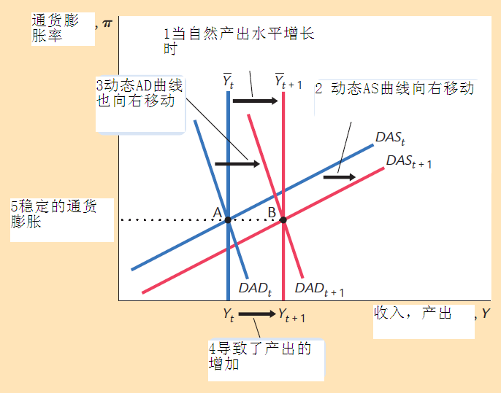
6.5 总供给和总需求的动态模型
⊙ 运用模型
★ 长期增长

Slide 72
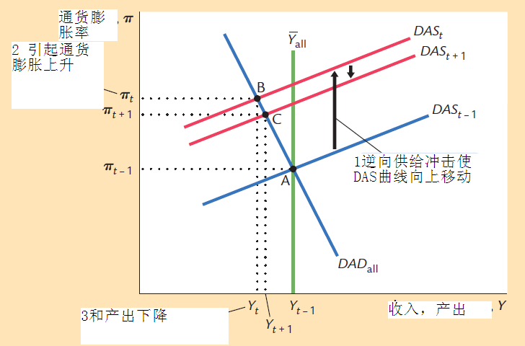
6.5总供给和总需求的动态模型
⊙ 运用模型
★ 总供给冲击

Slide 73
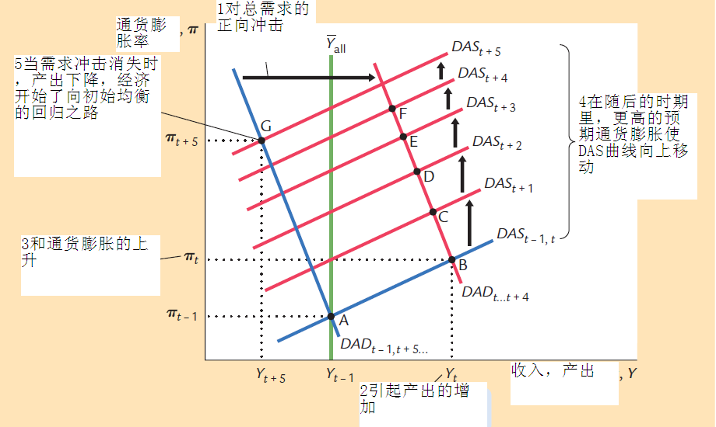
6.5总供给和总需求的动态模型
⊙运用模型
★总需求冲击

Slide 74
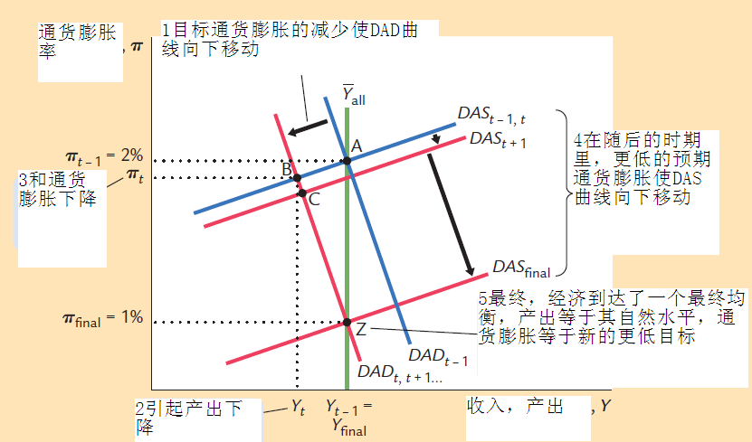
6.5总供给和总需求的动态模型
⊙运用模型
★货币政策的变动

Slide 75
6.5总供给和总需求的动态模型
⊙两个运用：对货币政策的启示
∗ 货币政策的两个关键变量
目标利率对通货膨胀的敏感度— θ_{π}
目标利率对产出的敏感度—θ_{Y}
∗ 运用模型研究：货币政策规则的参数应该是多少

Slide 76
6.5总供给和总需求的动态模型
⊙两个运用：对货币政策的启示
★ 产出可变性和通货膨胀可变性之间的权衡
∗ 根据动态AD-AS曲线，供给冲击对产出和通货膨胀的影响至关重要地依赖于动态总需求曲线的斜率。动态总需求曲线的斜率决定了供给冲击对产出和通货膨胀的影响大小。
∗ 目标利率对通货膨胀的敏感度、目标利率对产出的敏感度控制着中央银行的利率目标对产出和通货膨胀的变化作出的反应有多大。当中央银行选择这些政策参数时，通过对这些参数不同的假定，决定了动态总需求曲线的斜率，从而决定了经济对供给冲击的短期反应。
∗ 是选择大的产出变动、小的通货膨胀变动还是选择小的产出变动、大的通货膨胀变动呢？中央银行在选择政策参数时面临着产出可变性和通货膨胀可变性之间的权衡。

Slide 77
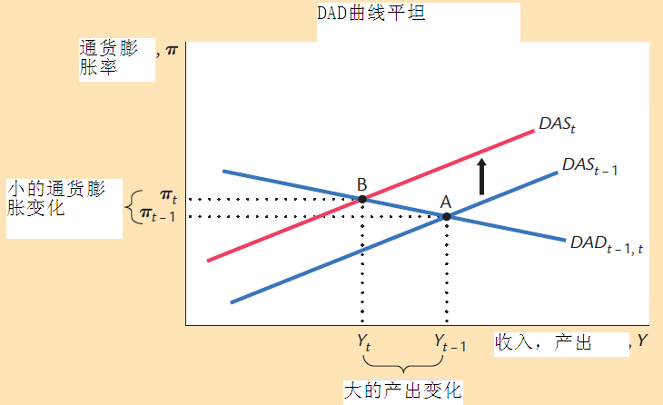
6.5总供给和总需求的动态模型
⊙两个运用：对货币政策的启示
央行设定利率时对通货膨胀反应强（ θ_{π}大），对产出反应弱（ θ_{Y}小）

Slide 78
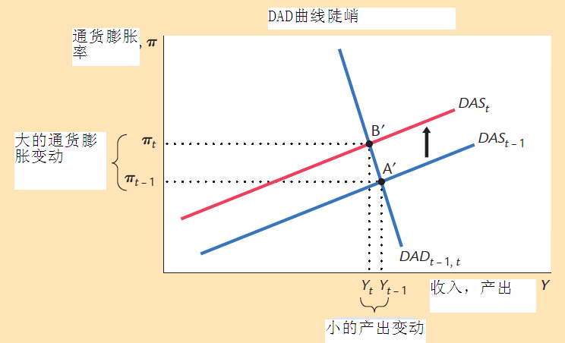
6.5总供给和总需求的动态模型
⊙两个运用：对货币政策的启示
央行设定利率时对通货膨胀反应弱（ θ_{π}小），对产出反应弱（ θ_{Y}大）

Slide 79
6.5总供给和总需求的动态模型
⊙两个运用：对货币政策的启示
★泰勒原理
∗ 泰勒原理：为了稳定通货膨胀，对于通货膨胀的上升，中央银行必须通过将名义利率上升得更快来应对。即：中央银行需要对通货膨胀作出有力的反应以防止通货膨胀失控。
央行必须坚持θ_{π} ﹥ 0的假设。如果θ_{π} ﹤0，DAD曲线斜率为正，通货膨胀将呈现螺旋式上升状态，失去控制。

Slide 80
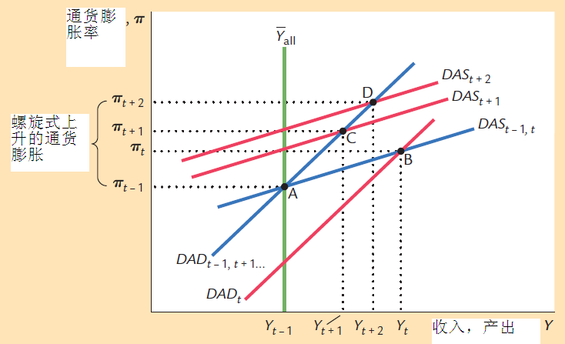
6.5总供给和总需求的动态模型
⊙两个运用：对货币政策的启示
★泰勒原理

